Slide 1
LIVRINHO DOS ANIMAIS
2ºANO A
NOME:___________________

Slide 2
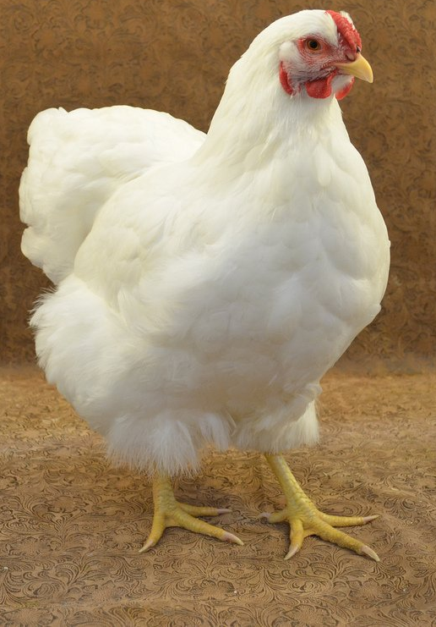
GALINHA
CLASSE: AVE - VERTEBRADA
LOCOMOÇÃO: SOLO E AR
COBERTURA DO CORPO: PENAS
ALIMENTAÇÃO: MILHO, GRAMA E MINHOCAS.
CURIOSIDADES: UMA GALINHA PODE POR 12 OVOS
POR DIA.

Slide 3
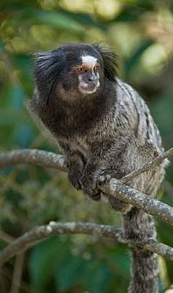
MICO - ESTRELA
CLASSE: MAMÍFERO - VERTEBRADO
LOCOMOÇÃO: SOLO
COBERTURA DO CORPO: PELOS
ALIMENTAÇÃO: FRUTAS, FLORES E FOLHAS.
CURIOSIDADES: TEM 32 DENTES.
A CAUDA MEDE 35CM.
EM CATIVEIRO PODE VIVER 16 ANOS.

Slide 4
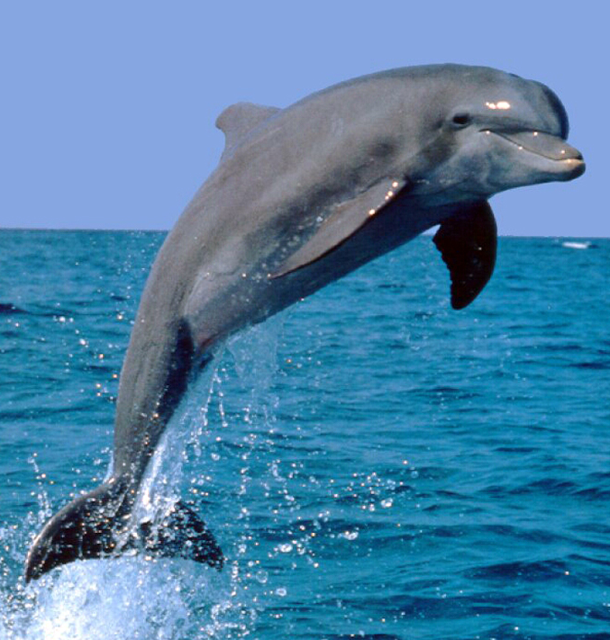
GOLFINHO
CLASSE:MAMÍFERO - VERTEBRADO
LOCOMOÇÃO:NADA
COBERTURA DO CORPO:TEM MUITOS
NERVOS E É DELICADA.
ALIMENTAÇÃO:PEIXES E LULAS
CURIOSIDADES:ELE PULA Á 5 METROS.
OS GOLFINHOS CORREM RISCO DE
EXTINÇÃO.

Slide 5
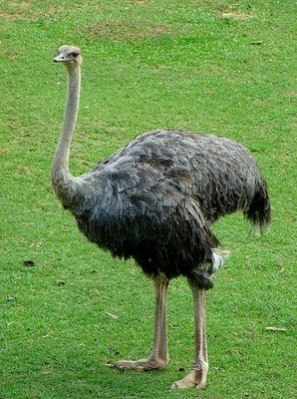
AVESTRUZ
CLASSE: AVES - VERTEBRADO
LOCOMOÇÃO: SOLO
COBERTURA DO CORPO: PLUMAGEM / PENAS
ALIMENTAÇÃO: PLANTA, PEDRINHAS, ÁGUA, AREIA, ERVA, SEMENTE E MILHO.
CURIOSIDADE:OS OLHOS DOS AVESTRUZ SÃO MAIORES QUE O CÉREBRO

Slide 6
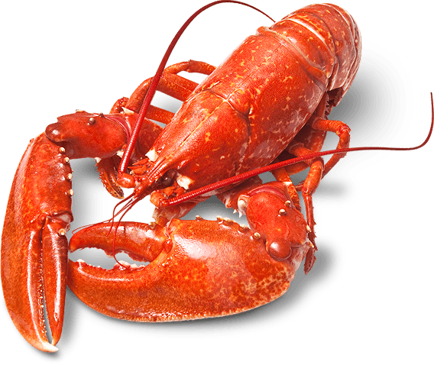
LAGOSTA
CLASSE: PEIXE - INVERTEBRADO
LOCOMOÇÃO: ÁGUA
COBERTURA DO CORPO: CARAPAÇA DE CUBERCÚLO E ESPINHOS
ALIMENTAÇÃO: PLÂNCTON
CURIOSIDADE: AS LAGOSTAS SAEM A NOITE EM BUSCA DE ALIMENTOS

Slide 7
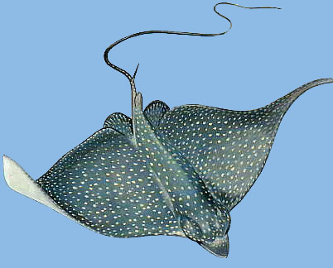
RAIA
CLASSE: PEIXE - VERTEBRADO
LOCOMOÇÃO: NADA
COBERTURA DO CORPO: CARTILAGEM
ALIMENTAÇÃO: PEIXE, MOLUSCOS E
CRUSTÁCEOS.
CURIOSIDADE: RAIA TEM UM
PAR DE OLHOS BEM DESENVOLVIDOS.

Slide 8
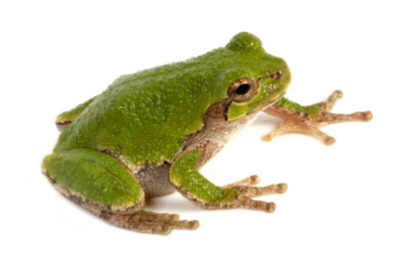
SAPO
CLASSE: ANFÍBIO - VERTEBRADO
LOCOMOÇÃO: SOLO
COBERTURA DO CORPO: PELE LISA.
ALIMENTAÇÃO: 100 INSETOS POR DIA
CURIOSIDADES : TÊM DUAS GLÂNDULAS DE VENENO NA PELE, UMA ATRÁS DE CADA OLHO, QUE SÓ SÃO
ATIVADAS QUANDO APERTADAS.

Slide 9
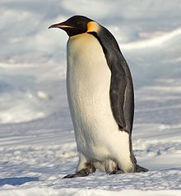
PINGUIM
CLASSE: AVES VERTEBRADO
LOCOMOÇÃO: SOLO
COBERTURA DO CORPO: PENAS
ALIMENTAÇÃO: PEIXE
CURIOSIDADE: SÃO 18 AS ESPÉCIES DE PINGUINS NO MUNDO.

Slide 10
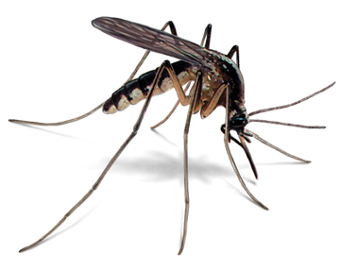
MOSQUITO
CLASSE: INSETO - INVERTEBRADO
LOCOMOÇÃO: VOA
COBERTURA DO CORPO: EXO ESQUELETO
ALIMENTAÇÃO: SANGUE
CURIOSIDADE: EXISTEM MAIS DE 3 MIL ESPÉCIES DE MOSQUITOS NO MUNDO.

Slide 11
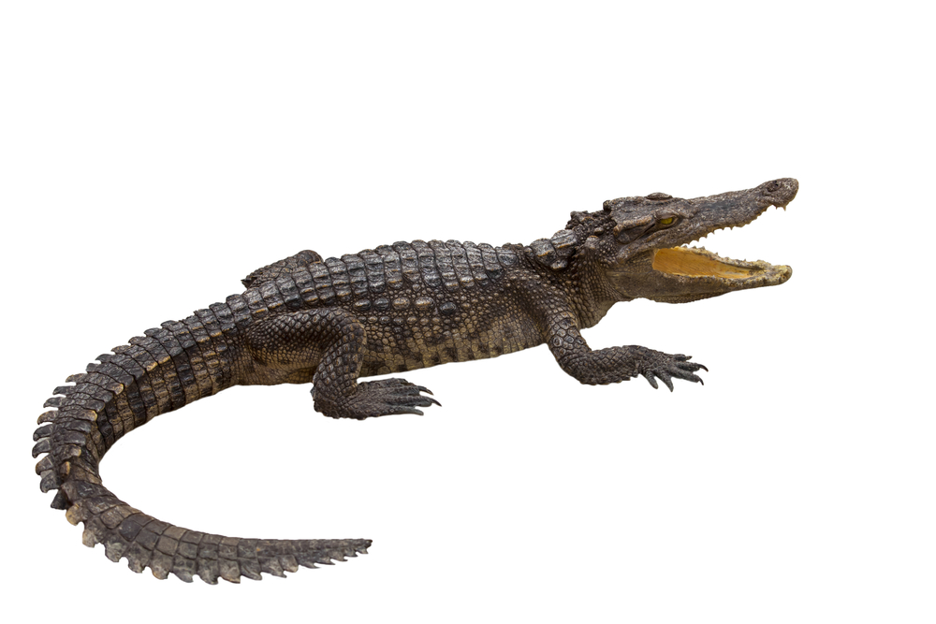
JACARÉ
CLASSE: ANFÍBIO - VERTEBRADO
LOCOMOÇÃO: ÁGUA E SOLO
COBERTURA DO CORPO: ESCAMA
ALIMENTAÇÃO: CARNÍVORO
CURIOSIDADES: JACARÉ-AÇU É O MAIOR DA ESPÉCIE PODENDO CHEGAR ATÉ 6 METROS.

Slide 12
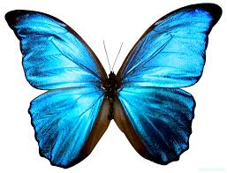
BORBOLETA
CLASSIFICAÇÃO: INSETO - INVERTEBRADO
LOCOMOÇÃO: AR
COBERTURA DO CORPO: EXOESQUELETO
ALIMENTAÇÃO: NÉCTAR DAS FLORES
CURIOSIDADE: PARA VOAR AS BORBOLETAS DEPENDEM DA ENERGIA DO SOL CAPTADA POR SUAS ASAS.

Slide 13
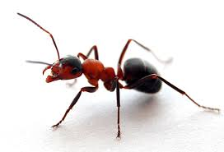
FORMIGA
CLASSE: INSETO- INVERTEBRADO
LOCOMOÇÃO: CAMINHA
COBERTURA DO CORPO: EXOESQUELETO
ALIMENTAÇÃO: FOLHAS
CURIOSIDADES: EXISTEM MAIS DE 10.0000 ESPÉCIES DE FORMIGAS.

Slide 14
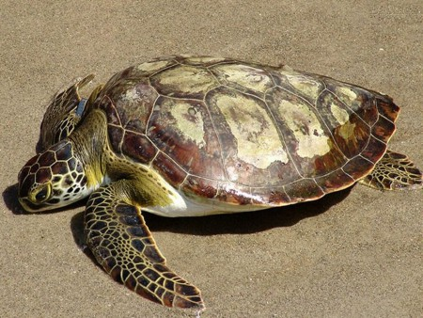
TARTARUGA
CLASSE: VERTEBRADA- RÉPTIL
LOCOMOÇÃO: ÁGUA E SOLO
COBERTURA DO CORPO: CARAPAÇA
ALIMENTAÇÃO: ONÍVORAS
CURIOSIDADES: EXISTEM TARTARUGAS
MARINHA E DE ÁGUA DOCE.

Slide 15
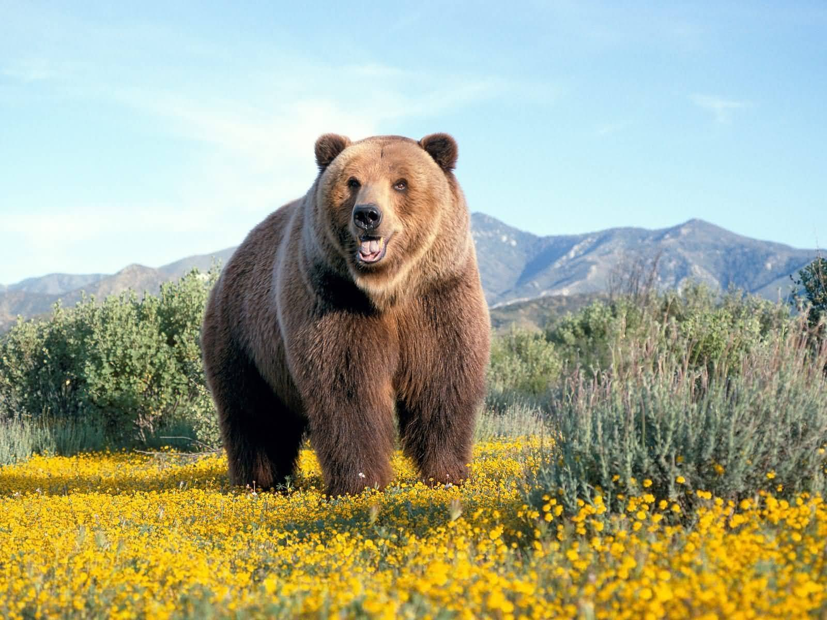
URSO
CLASSE: VERTEBRADO - MAMÍFERO
LOCOMOÇÃO:COM AS 4 PATAS.
COBERTURA DO CORPO: PELAGEM ESPESSA.
ALIMENTAÇÃO:CARNE E VEGETAIS.
CURIOSIDADES: OS URSOS SÃO DA FAMÍLIA DOS URSÍDEOS.
CURIOSIDADE: A FAMÍLIA DOS URSOS É COMPOSTA POR 8 ESPÉCIES.

Slide 16
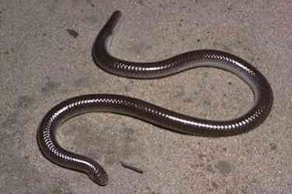
COBRA CEGA
CLASSE: INVERTEBRADA
LOCOMOÇÃO: SE ARRASTANDO
COBERTURA DO CORPO: ESCAMAS
ALIMENTAÇÃO: PEQUENOS SERES
CURIOSIDADE: VIVE UMA PARTE DA VIDA NA ÁGUA E OUTRA NA TERRA.

Slide 17
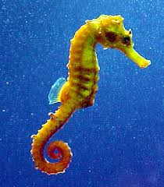
CAVALO MARINHO
CLASSE: PEIXE -VERTEBRADO
LOCOMOÇÃO: ÁGUA
COBERTURA DO CORPO: PLACAS EM ANEL E POSSUEM ESPINHOS.
ALIMENTAÇÃO: ALGAS
CURIOSIDADES: O CAVALO MARINHO HOMEM FICA GRÁVIDO, OU SEJA, A INCUBAÇÃO DOS FILHOTES É FEITA NOS MACHOS.

Slide 18
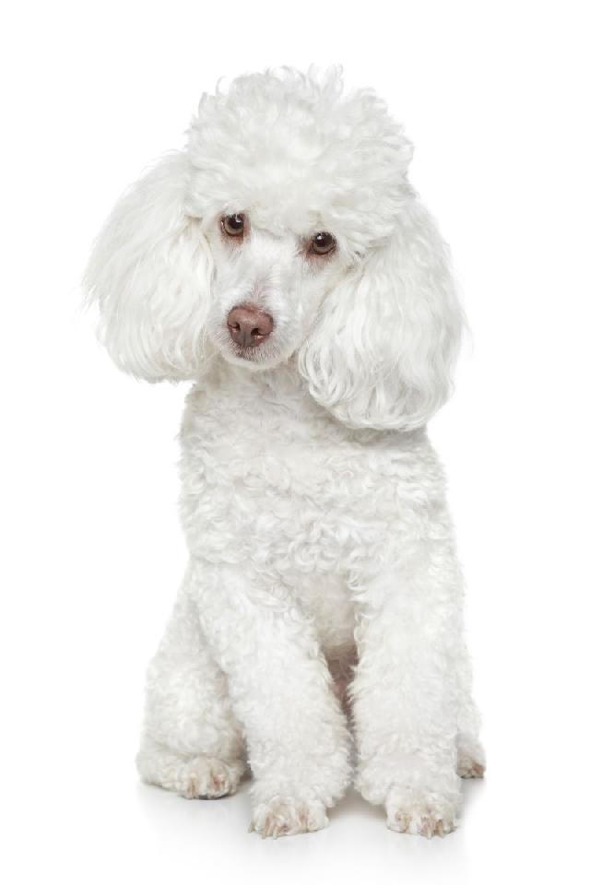
CACHORRO
CLASSE: VERTEBRADO - MAMÍFERO
LOCOMOÇÃO: SOLO
COBERTURA DO CORPO: PELOS
ALIMENTAÇÃO: RAÇÃO
CURIOSIDADES: A PALAVRA “POODLE” VEM DO ALEMÃO “PFUDEL”, QUE SIGNIFICA GOTA DA ÁGUA.

Slide 19
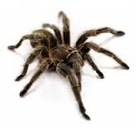
CARANGUEJEIRA
CLASSE: ARACNÍDEO - INVERTEBRADA
LOCOMOÇÃO: SOLO
COBERTURA DO CORPO: PÊLOS
ALIMENTAÇÃO: MOSCAS
CURIOSIDADE: SÃO CONHECIDAS CERCA DE 30 MIL ESPÉCIES, AS CARANGUEJEIRAS SÃO CONSIDERADAS AS MAIORES DO MUNDO.

Slide 20
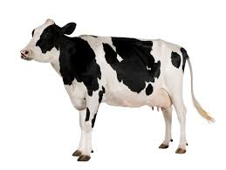
VACA
CLASSE:MAMÍFERO - VERTEBRADA
LOCOMOÇÃO: SOLO
COBERTURA DO CORPO:PELO
ALIMENTAÇÃO:PASTO
CURIOSIDADE: UMA VACA PODE VIVER CERCA DE 15 ANOS E PESAR ATÉ 700 QUILOS

